Slide 1

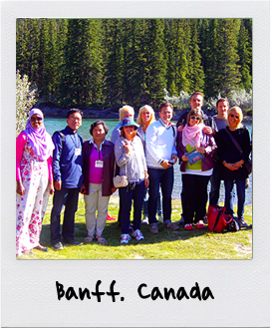
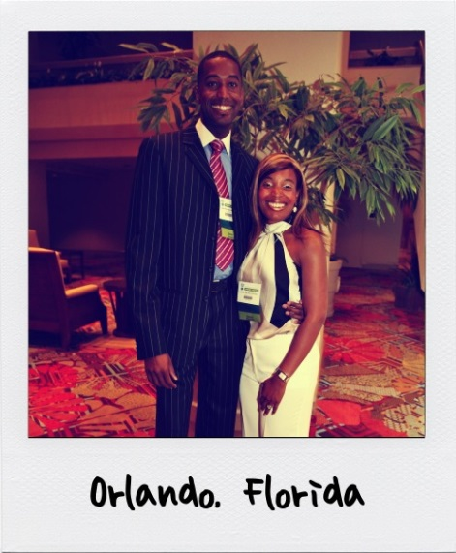
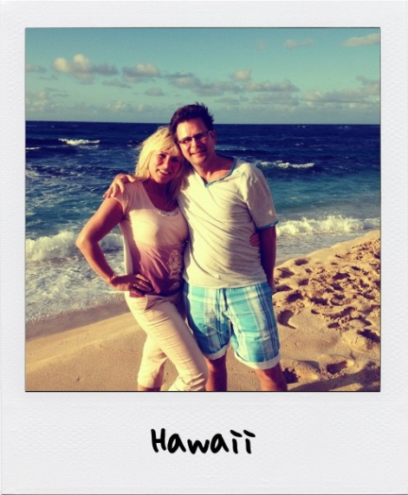
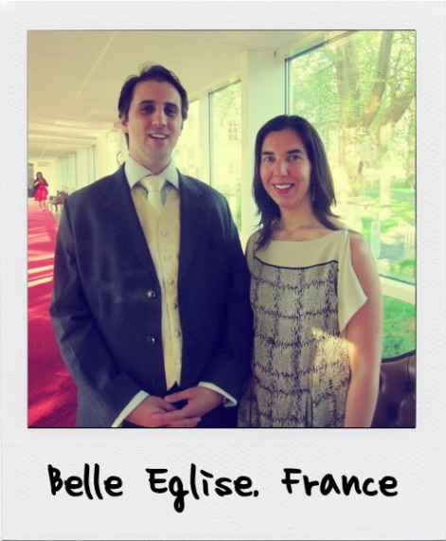
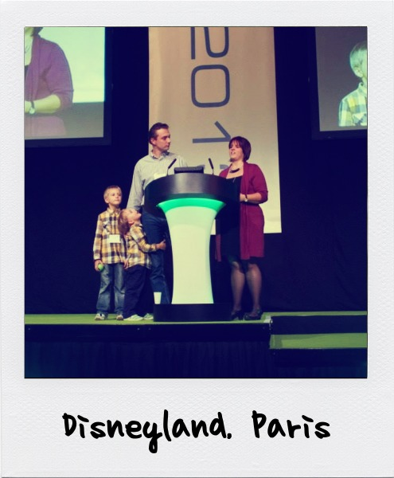
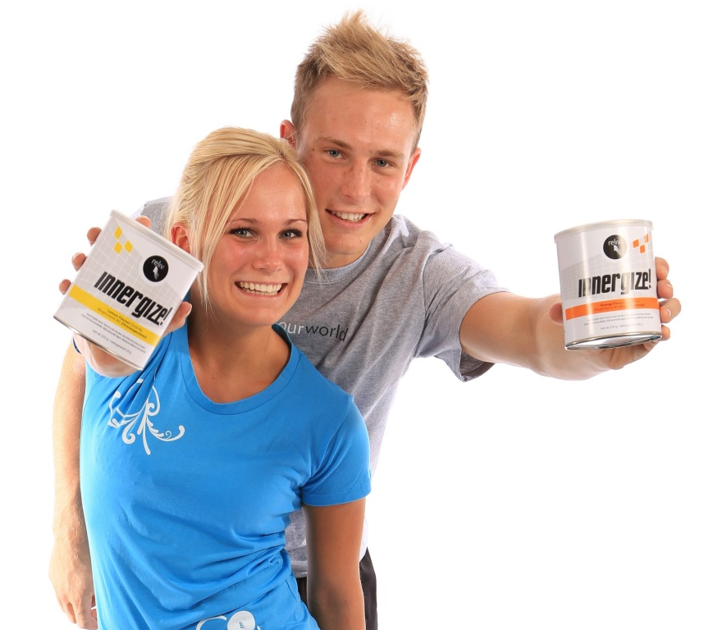


Welkom

Slide 2
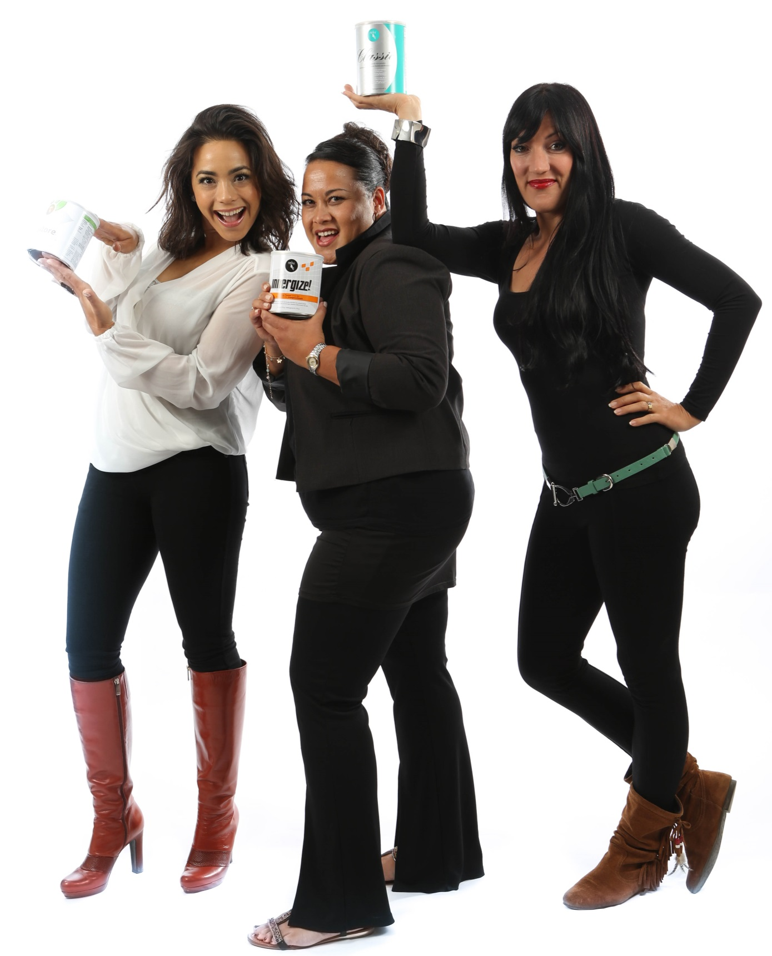
Reliv Basic Training
Bijzondere voordelen van Reliv:
Alle lijnen en levels werken met elkaar samen
Respecteer elkaars businessmodel
Heb je vragen of krijg je vandaag nieuwe informatie te horen? Raadpleeg dan jouw upline – deze zal namelijk nauw met je samenwerken.
Samenwerken is essentieel!

Slide 3
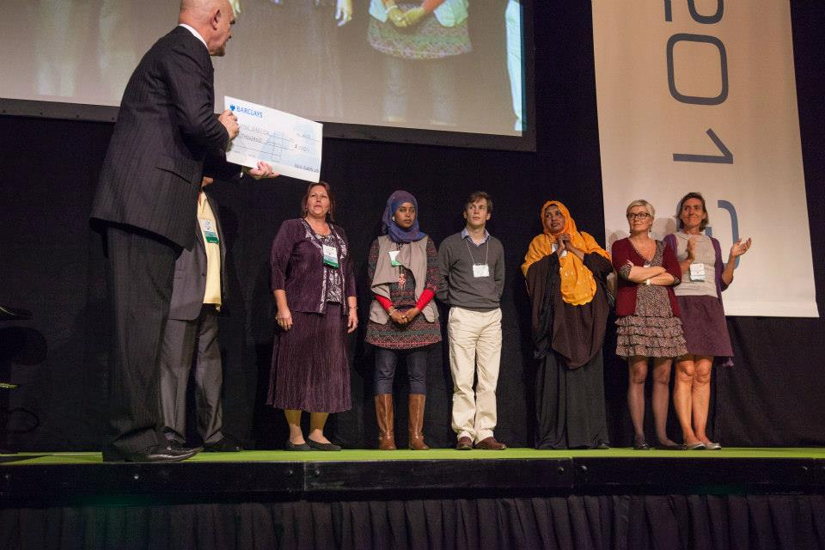
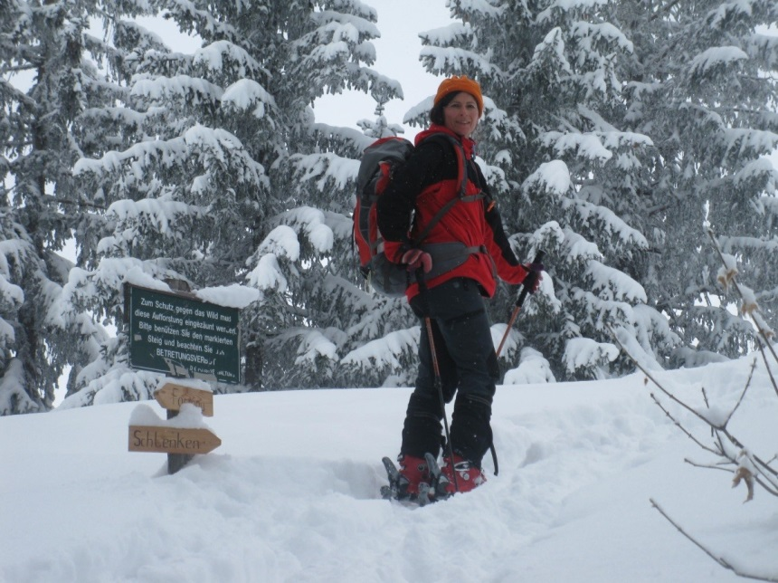

Waarom
Reliv?
Financiële
onafhankelijkheid
Meer tijd voor
voor je gezin
Je eigen werkgever zijn
Leef zoals het jou bevalt
Waarom ben je hier?

Slide 4


Kalogris Stichting:
De Reliv Missie
40.000+ mensen dagelijks gevoed door de Reliv Kalogris Stichting
Honderden voedingsprogramma's in 9 landen
Gesteund door Distributeurs
‘Ga niet heen zonder een overwinning voor de mensheid te behalen’

Slide 5

Reliv is uniek
Stabiliteit - al meer dan 25 jaar
Productiefaciliteiten in eigen beheer
Innovatief en modern Research &
Development team
Internationale mogelijkheden
Een bewezen en succesvol systeem
Gepatenteerde, bewezen en effectieve formules

Slide 6

Productlijn

Slide 7

Jouw onderneming begint bij jou!
‘Be a product of the product’
De Reliv producten werken!
De Reliv business werkt!
Enkele voorbeelden…
Je kan elke vraag
beantwoorden met:
Ervaringen, ervaringen, ervaringen
Wees zichtbaar met het product
en de business

Slide 8

Definieer je doelen
Bespreek je doelen met je upline
– Korte termijn
– Lange termijn
Bepaal je Reliv werkuren
Master Affiliate?
Stel een actielijst samen

Slide 9

Nieuwe mensen bevorderen groei
Laat het hele beeld van Reliv zien
– Het bedrijf
– De producten
– De missie
– De kans
Dat leidt tot…
– Nieuwe klanten
– Distributeurs + Master Affiliates
– Aanbevelingen
Sponsoring + Volume = Continuïteit

Slide 10
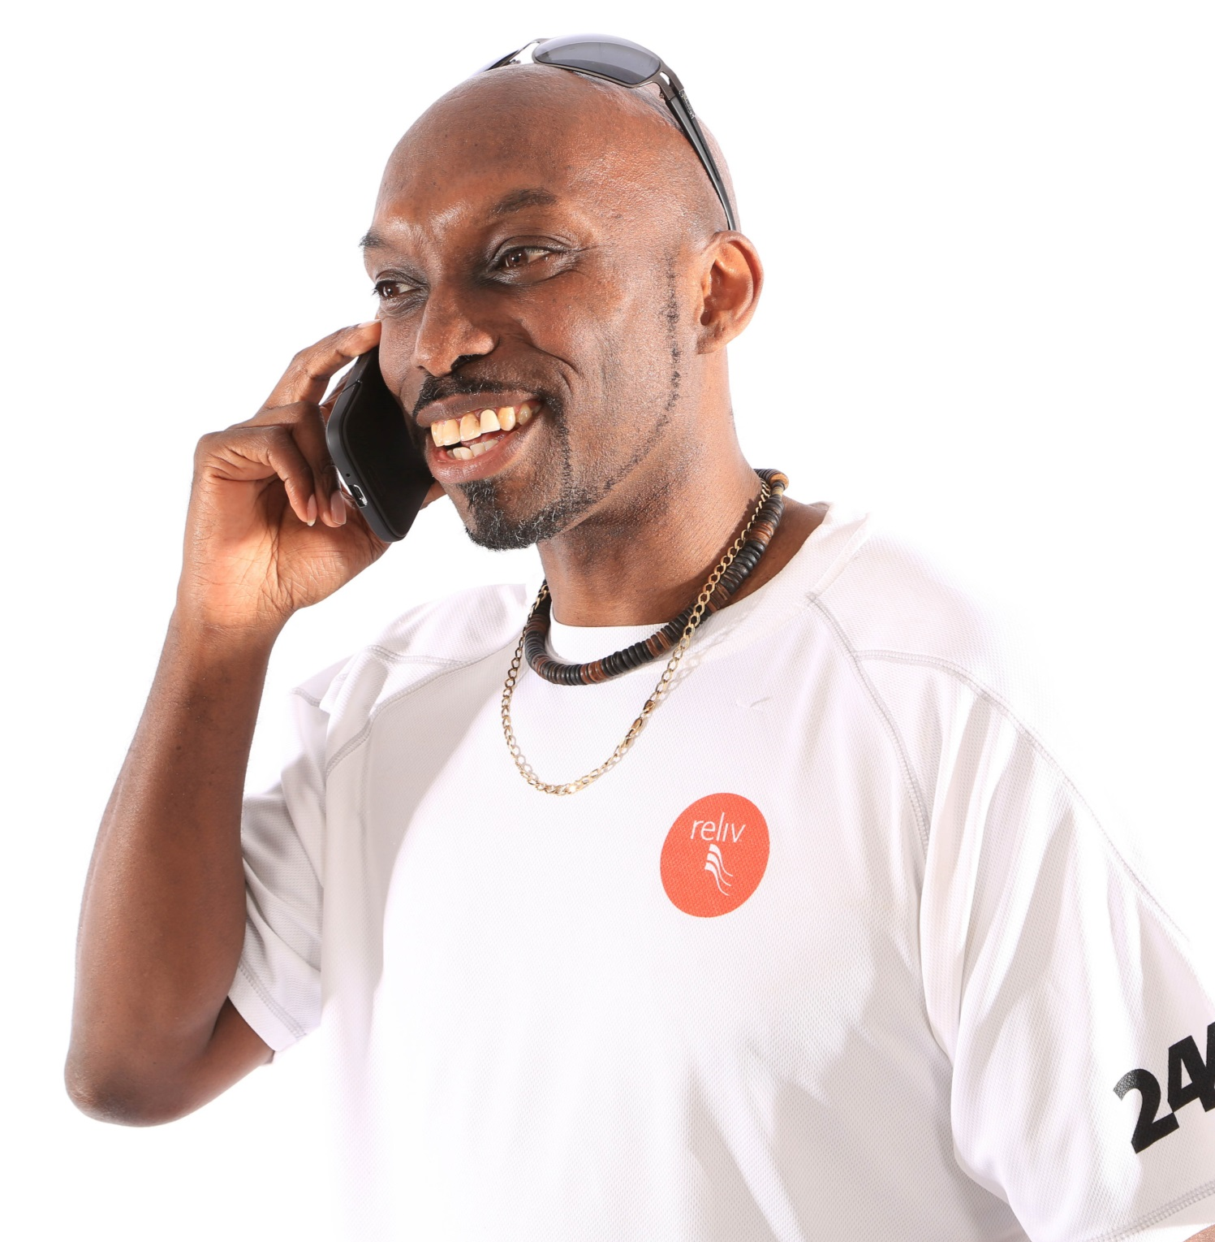
Jouw contactplan
Bepaal wie je aan gaat spreken
Jouw ‘hot market’ lijst:
familie, vrienden, kennissen
Jouw ‘warm market’ lijst: aanbevelingen
Jouw ‘cold market’ lijst: alle anderen
Voorbeelden

Slide 11
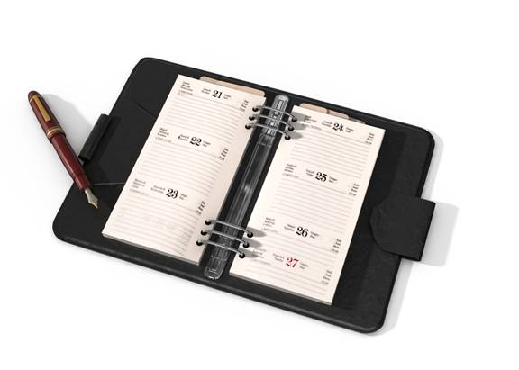
Afspraken maken
Deel je enthousiasme, het is aanstekelijk!
Doel: Maak een afspraak samen met je upline
Verzamel voorbeelden van openingszinnen
Gebruik alle elementen van het Systeem om met mensen te communiceren en ze aan Reliv voor te stellen
Wees overtuigend
Mensen reageren op jouw enthousiasme en overtuigingskracht

Slide 12

De afspraak: Hoe?
Gebruik je upline
Gebruik de ervaringen van anderen
Gebruik de Reliv hulpmiddelen:
3-way-call, bijeenkomsten, skype, ect.
Vraag altijd om een beslissing

Slide 13
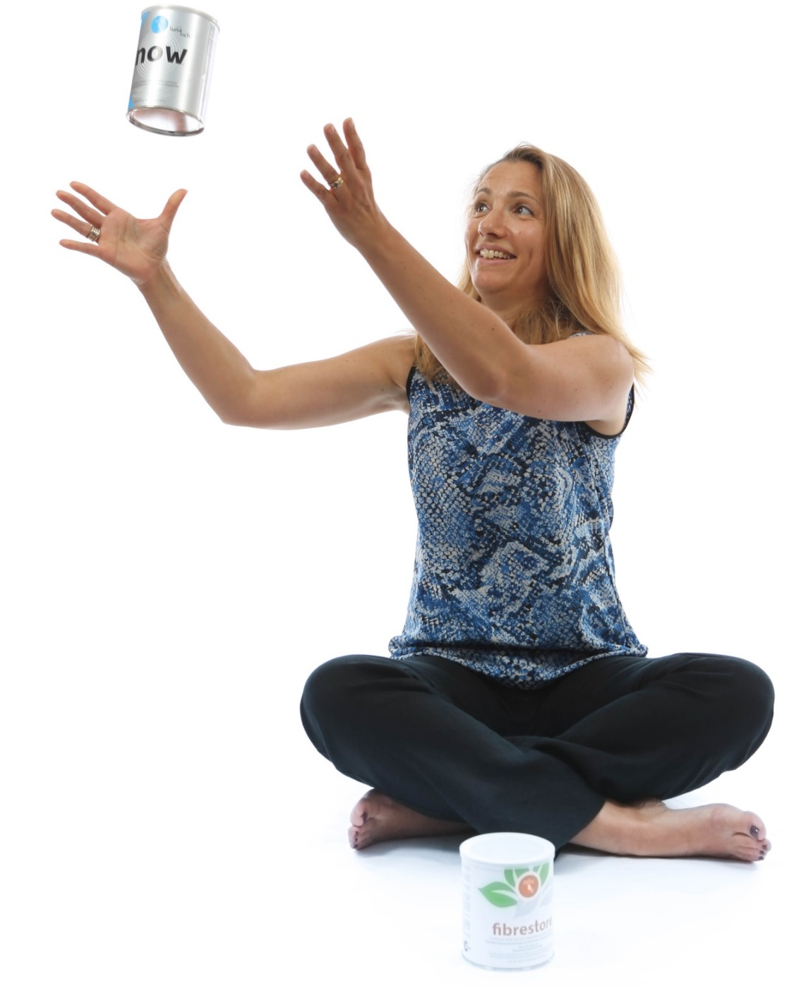
Vraag om een beslissing: Producten
Waar wil je beginnen?
Stel vragen en luister
Beveel aan: Master Affiliate? Persoonlijke behoeften?
Houd het simpel
Laat zien hoe ze op de producten kunnen besparen.
Ken jij iemand die baat kan hebben bij de producten van Reliv?

Slide 14

Vraag om een beslissing: Business
Waar wil je beginnen?
Loop de winstmogelijkheden door
Bespreek het compensatieplan
Stel vragen en luister
Help je potentiёle klant hun mogelijkheden
te zien en selecteer de beste optie.
Help hem aan de slag gaan met de producten. Master Affiliate?
Ken je iemand die wellicht een Reliv onderneming zou willen starten?

Slide 15
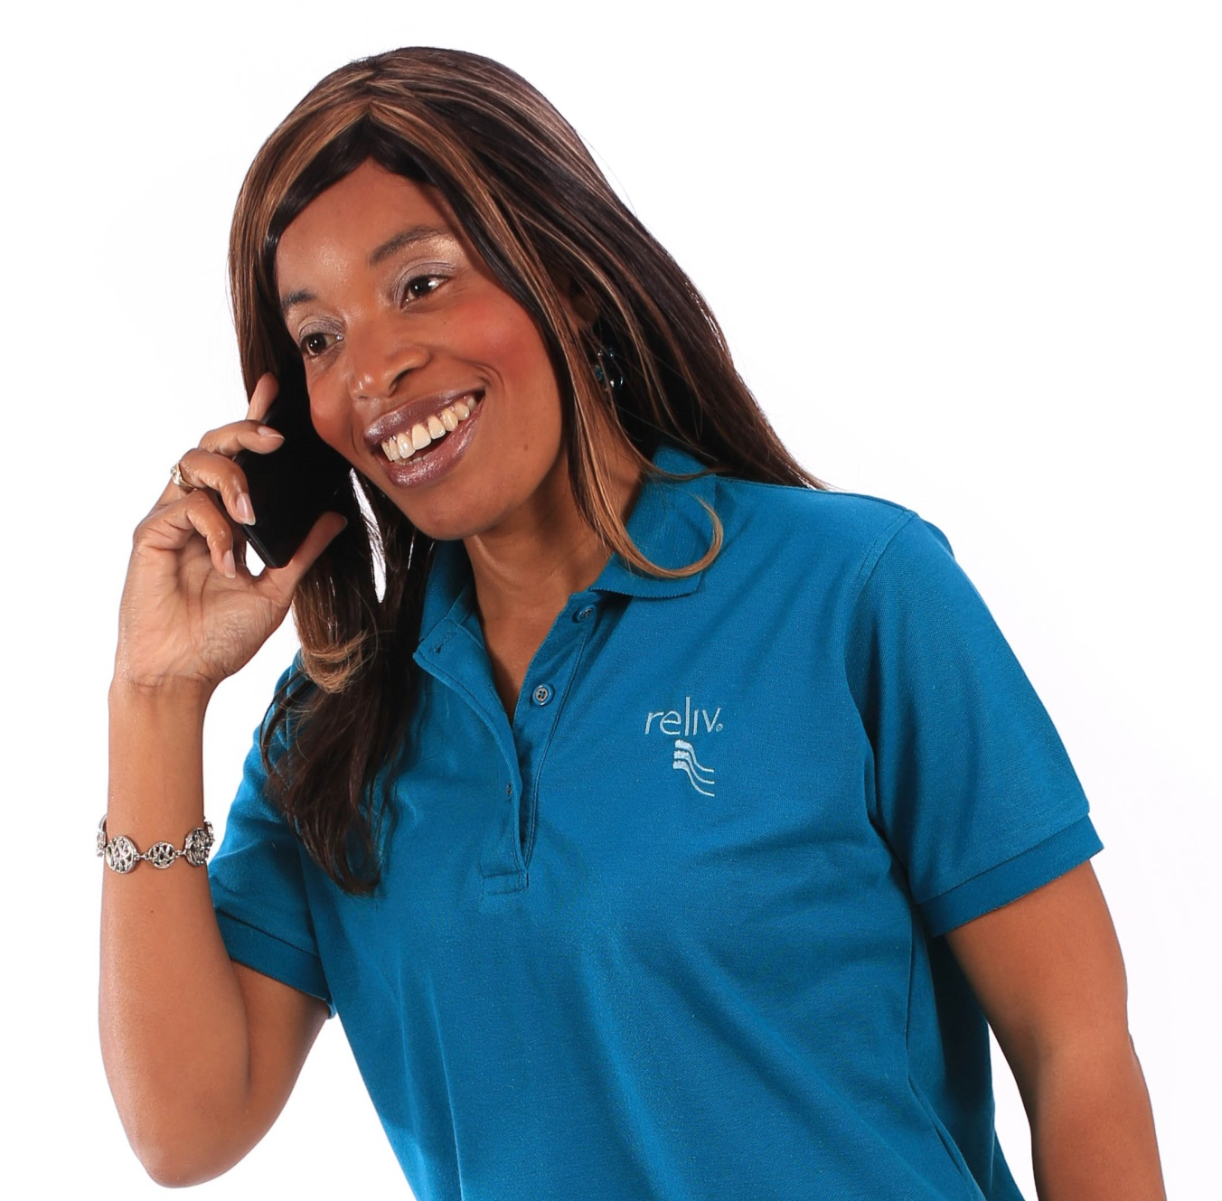
Follow-up met jouw klanten
Gebruik het Reliv systeem om jou te helpen
Je sponsor zal je de voordelen van
een goede follow-up laten zien:
– Consistentie = geweldige resultaten
– Klanten worden distributeurs / MA’s
– Leidt tot aanbevelingen en
vermenigvuldiging

Slide 16
Follow-up met jouw klanten
Vul de vragenlijst in
Help klanten met hun productkeuze en stel ze voor aan de ervaringsdeskundigen
Houd het simpel
    Ken je iemand die baat kan hebben bij de Reliv producten of een Reliv onderneming zou willen beginnen?
Heb je vandaag een shake gedronken?
Ben je consistent?
Hoe voel je je?
Dag 1
Dag 3
Dag 10

Slide 17

Follow-up met jouw distributeurs
Help jouw distributeurs op weg naar onmiddellijk succes
Identify — Maak een lijst
Connect — Wie bel je als eerst?
Share — Plan de eerste afspraak binnen 72 uur
De voordelen van een goede follow-up
Als distributeurs goede resultaten hebben,
betekent dit dat jouw inkomen zal toenemen
Distributeurs worden MA’s en ontwikkelen
zich verder
Leidt tot aanbevelingen en groei
Laat ze zien waar ze steun kunnen vinden:
Distributeurskit, Reliv website, genealogie, andere distributeurs, ect.

Slide 18



Bouw een team op
Verzamel ervaringen
Werk samen met je upline & downline,
gebruik alle hulpmiddelen en het Reliv Systeem
Blijf verbonden met Reliv
  E-mails, calls, videos, social media
Stel je doelen samen
  Verdiep je nogmaals in de ‘Road to Presidential Director’
  Verbreed de horizon van jouw downline
  Stel doelen samen m.b.t. het doorstromen naar een hoger niveau
To build Ambassadors, you need to build relationships

Slide 19
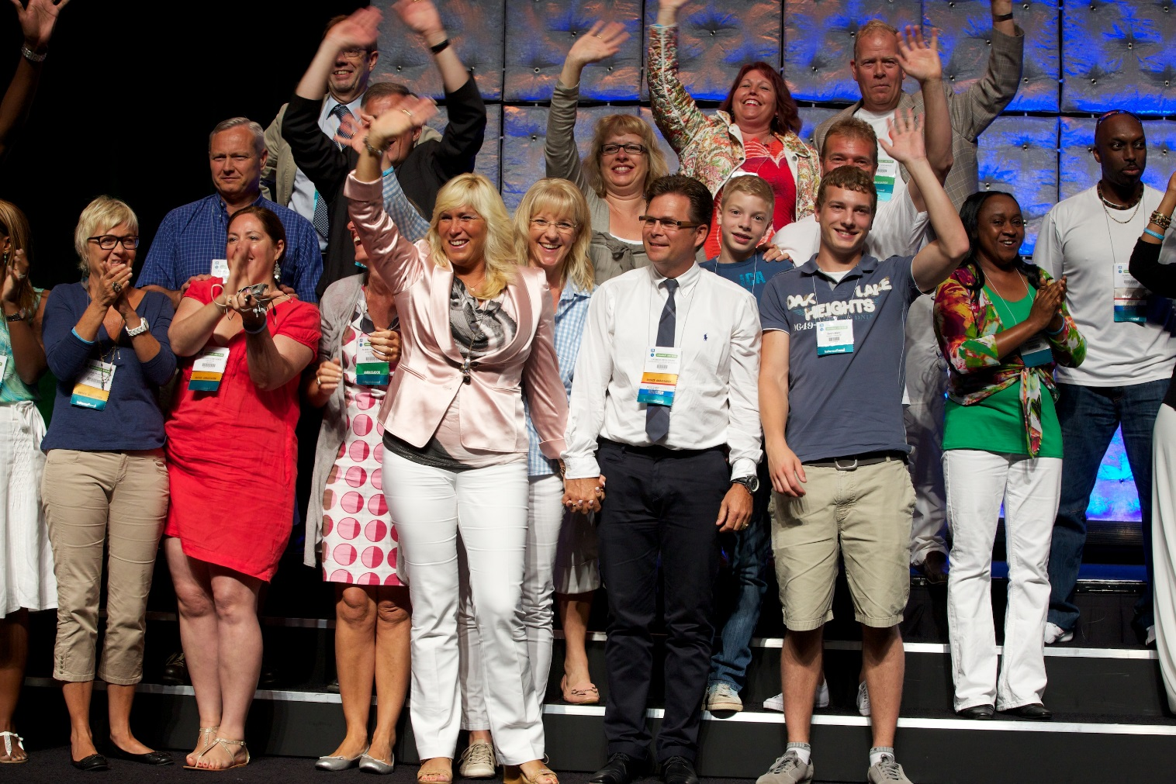
Het Reliv systeem werkt in jouw voordeel
Maakt het beeld van Reliv compleet
Werkt negatieve opmerkingen tegen
Feiten i.p.v. meningen
Bevestigt jouw overtuiging
Bevordert relaties
Bouwt leiderschap op
Bevordert wereldwijde vermenigvuldiging

Slide 20

Maak gebruik van het systeem om mensen met Reliv te verbinden
1. Upline
2. 3-way-call
3. Maandagavond conference call
4. Business Opportunity Meeting
5. Basis Training
6. Special events / MATS
7. Internationale Conferenties

Slide 21

Jouw upline – het eerste element
Vergeet nooit:
Jij en je upline zijn EEN team
Laat je opleiden door je upline
Onderwijs en steun je downline
Oefening baart kunst
Werk samen

Slide 22

Upline: 2 – op – 1 afspraak
Meerwaarde van de upline:
Vertelt zijn / haar eigen Reliv verhaal
Kracht door achtergrondinformatie, ervaringen en oplossingen
Verklaart het compensatieplan
Legt uit hoe je een goede follow-up kunt geven
Doel van een Sponsor:
Nieuwe distributeurs ondersteunen

Slide 23

3-way-call
Een succesvol gesprek voorbereiden
Leg de nadruk op diegene die zijn
ervaring vertelt
Meer ervaringen bekrachtigen het bewijs
Beëindig een gesprek positief,
met een aanmoediging
Bouw relaties op en geniet!
Ervaringen, Ervaringen, Ervaringen!

Slide 24

Maandagavond Conference Call
Geweldige succesverhalen
Rechtstreeks in contact met succesvolle Reliv teamleiders
Herhaling van de 7 basiselementen
Bouwt je zelfvertrouwen en
effectiviteit op

Slide 25






Maandagavond Conference Call
Live gesprek in het Engels – Maandagavond: 7.30pm (GMT)
Deelnemers PIN: 099632 Gratis nummer binnen het Verenigd Koninkrijk: 0800 229 0708
Vanaf een mobiele telefoon binnen het Verenigd Koninkrijk: 033 0336 0036
Live gesprek in het Frans – Maandagavond: 9.00pm (CET)
Deelnemers PIN: 780100 Gratis nummer binnen Frankrijk: 080 510 2955
Vanaf een mobiele telefoon binnen Frankrijk: 01 7675 3294
Live gesprek in het Duits – Maandagavond: 8.30pm (CET)
Deelnemers PIN: 455020 Gratis nummer binnen Duitsland: 0800 723 7851
Vanaf een mobiele telefoon binnen Duitsland: 021197190003
Live gesprek in het Nederlands – Maandagavond: 8.30pm (CET)
Deelnemers PIN: 911734Gratis nummer binnen Nederland: 0800 023 2580
Vanaf een mobiele telefoon binnen Nederland: 0207 095 021
Ierland: 015 209 161 (Enter pin)
Oostenrijk: 0268 2205 6633 (Enter pin)

Slide 26
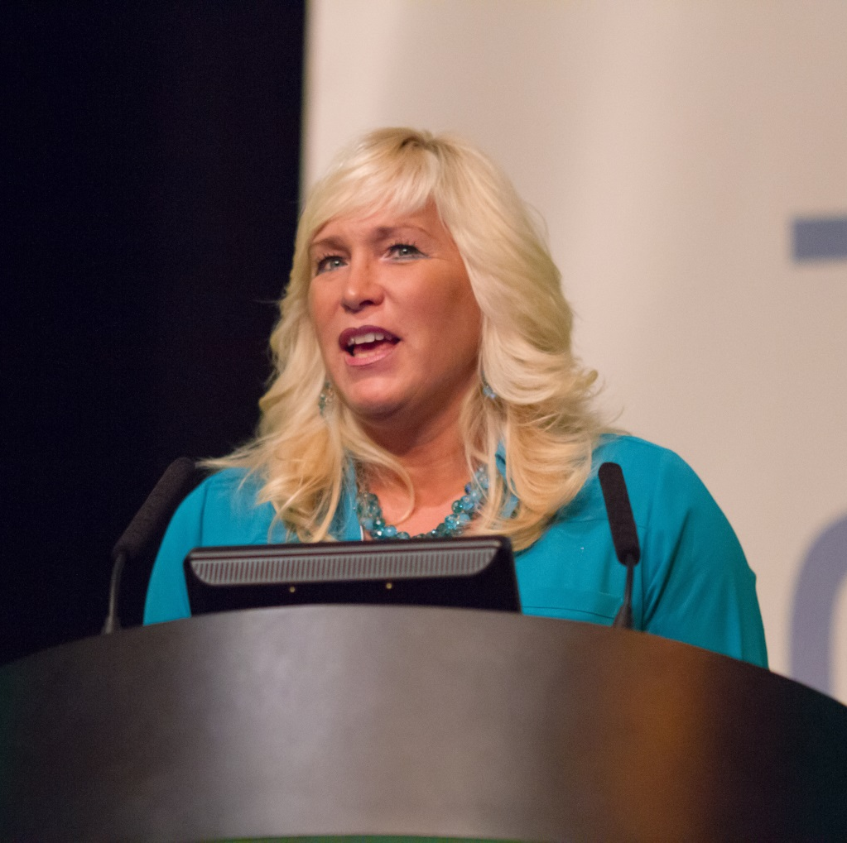
BOM
Vindt wekelijks plaats
Brengt enthousiasme over en geeft
een beter beeld
Mogelijkheid om nieuwe ervaringen te horen en nieuwe relaties op te bouwen
Versterkt continu je eigen overtuiging

Slide 27
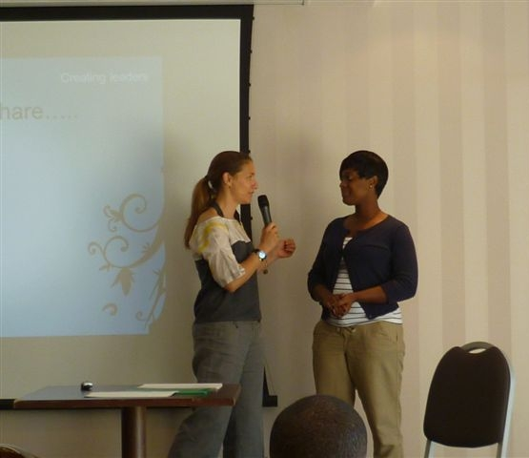
Basistraining
De mogelijkheid om Reliv nog beter te leren kennen
Verdere mogelijkheid om ervaringen te delen en te horen
Bouwt nieuwe leiders op
Betrekt nieuwe distributeurs erbij
Beheers de basis en je zult presteren!

Slide 28
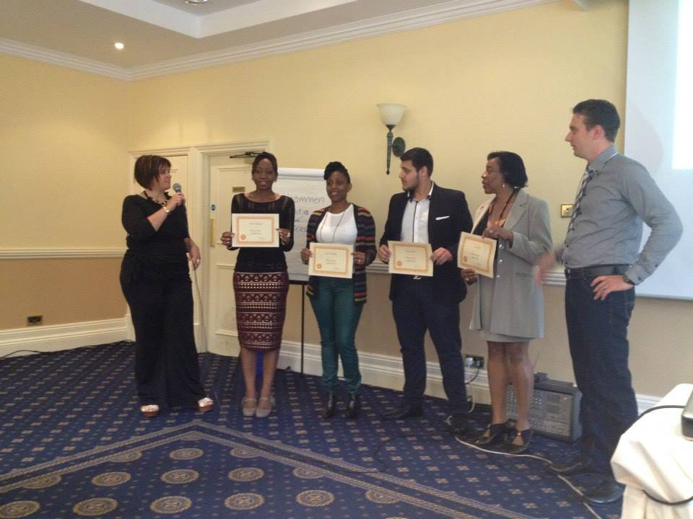
Speciale evenementen / MATS
Training voor leiders
Kwalificeer je elke keer opnieuw
Help anderen zich te kwalificeren
Meet jouw zakelijke groei aan het aantal mensen dat je naar de MATS meeneemt
Bereik het volgende niveau door middel van de MATS

Slide 29
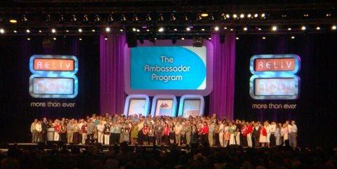
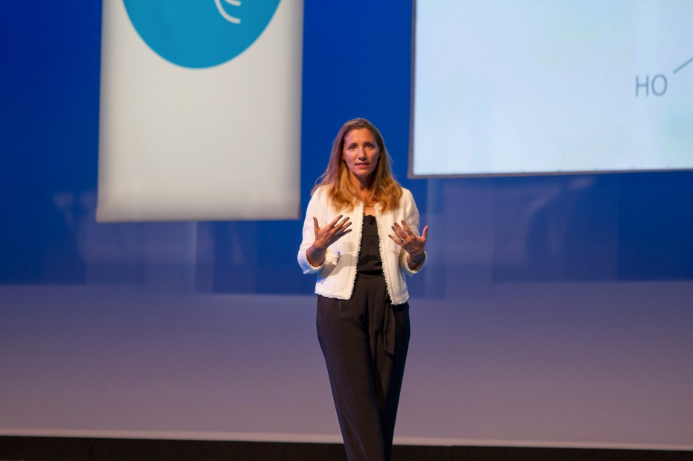
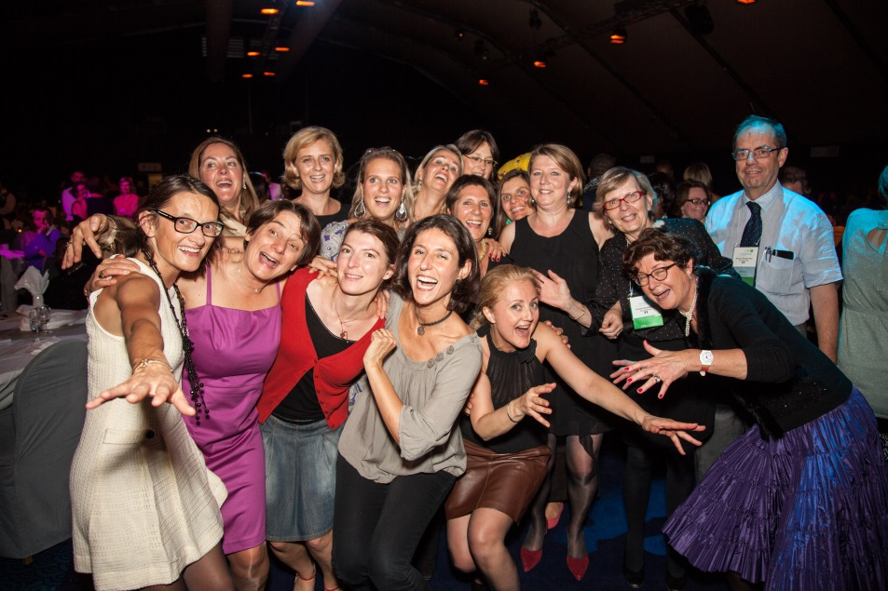
Conferenties
Het BESTE BEELD
Laat de echte grootte en verspreiding van Reliv zien
Business groei van conferentie naar conferentie
Versterkt continu je eigen overtuiging
Beleef de essentie van Reliv!

Slide 30


Het Reliv systeem
Business Cyclus
Internationale Conferentie
Speciale evenementen Speciale evenementen
Europese Conferentie
Doorlopende activiteiten
Presentatie
BOM
3-way-calls
MATS
Training
Bedrijfsondersteuning
Maandagavond Conference Call
Hulpmiddelen
Website

Slide 31
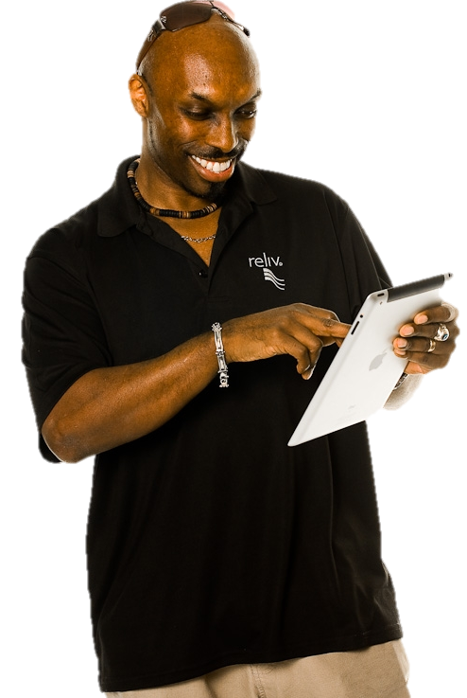
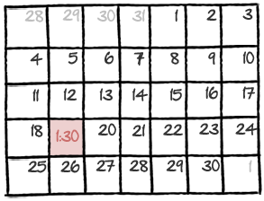
Jouw wekelijkse actieplan
Doelstelling voor deze week
Je lijst met namen aanvullen
Hoeveel mensen wil ik de komende week over Reliv vertellen?
Hoeveel mensen ga ik aan 1 van de elementen van het systeem introduceren?
Meer afspraken = groei
Wat kan ik deze week onder de aandacht brengen?
Aanstaande evenementen
Actuele promoties

Slide 32

Jouw doelen voor deze maand
Wil je MA worden?
Bepaal je volgende stap.
Wat moet je doen om deze te bereiken?
Ben je al MA? Hoe bereik je het volgende niveau?
Bepaal je volgende stap. Vraag het aan je upline.
Wat vergt het om dit te bereiken?
Pak het Star Director Program aan
Leer de procedures kennen.
Hoe veel MA’s zijn nodig om het volgende niveau te bereiken?

Slide 33
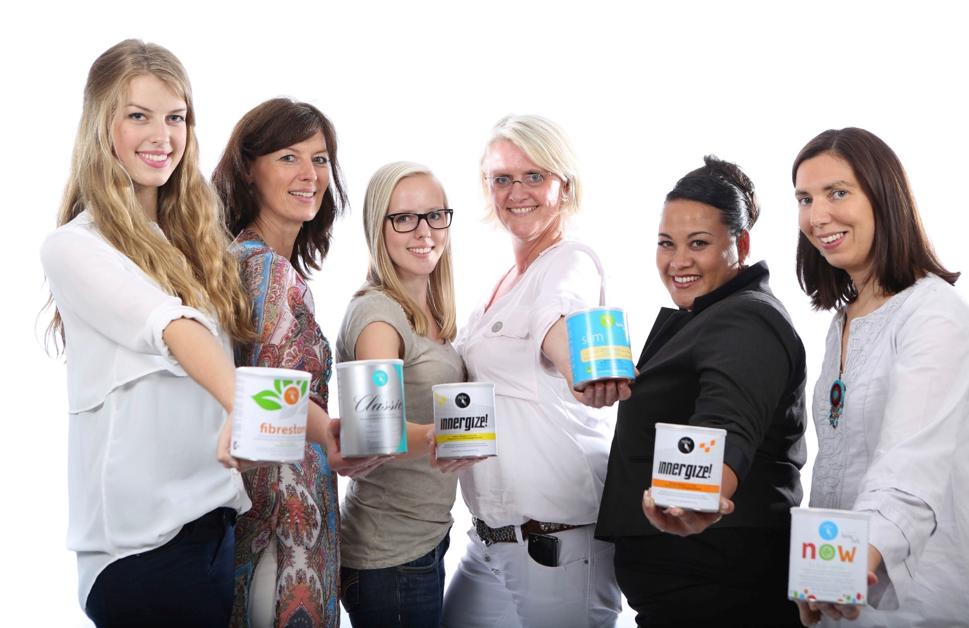
Impact van jouw instelling
Let op: Reliv kan iedereen helpen!
Pieken en dalen - net als in het echte leven. Het Reliv systeem
is er om ons te helpen pieken!
Doorzettingsvermogen + Consistentie +
Vastberadenheid = Succes!

Slide 34
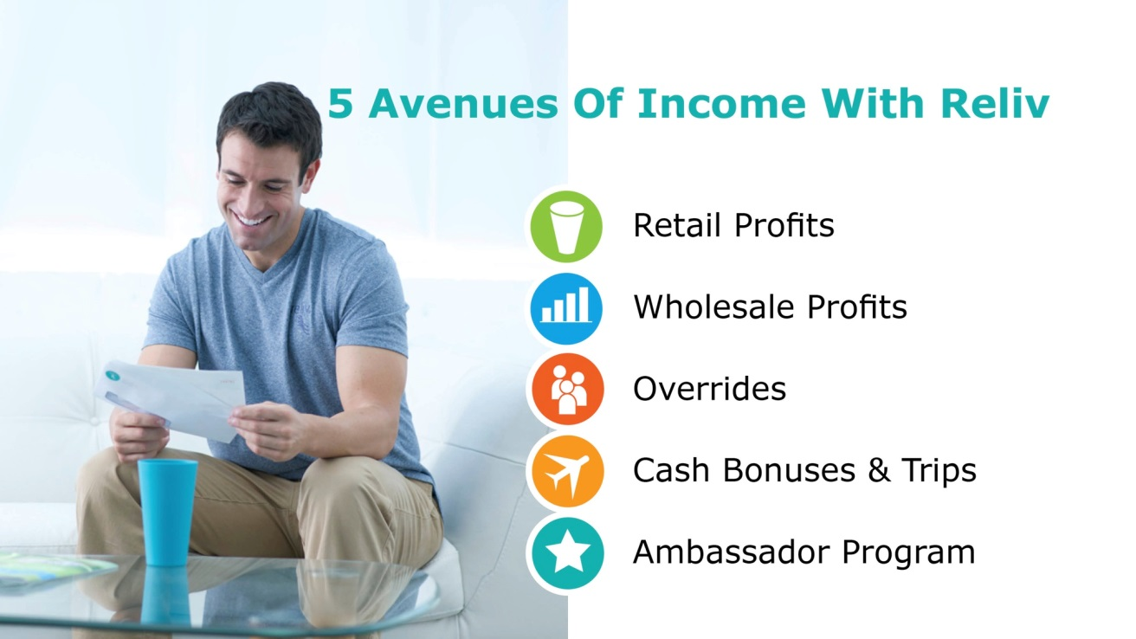
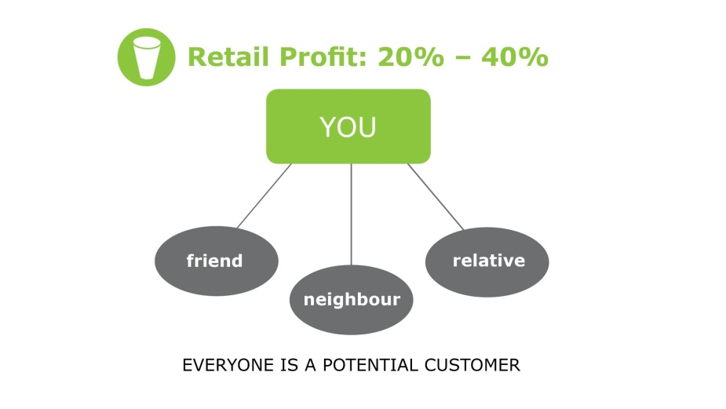
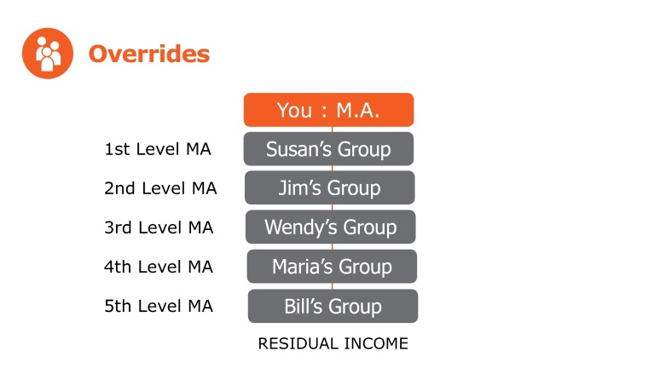
Compensatieplan
Leer hoe je het compensatieplan het beste aan anderen kunt uitleggen
Leer het op te schrijven

Slide 35




Promoties en beloningen
Ga naar de Reliv website en registreer jezelf voor de e-blasts.
Zo blijf je altijd op de hoogte van de lopende promoties en beloningen.

Slide 36



Grootse doelen – grootse beloningen

Slide 37
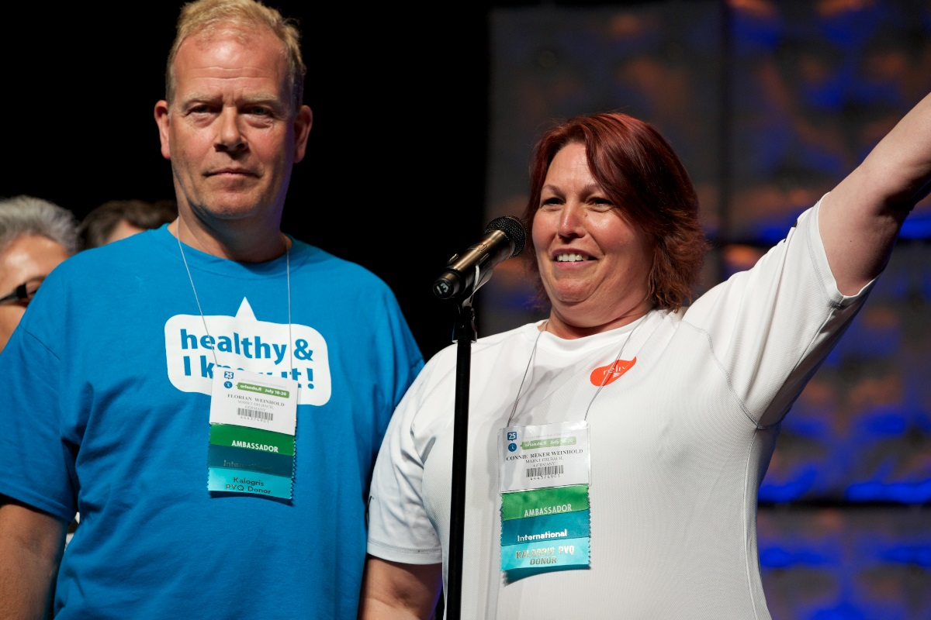
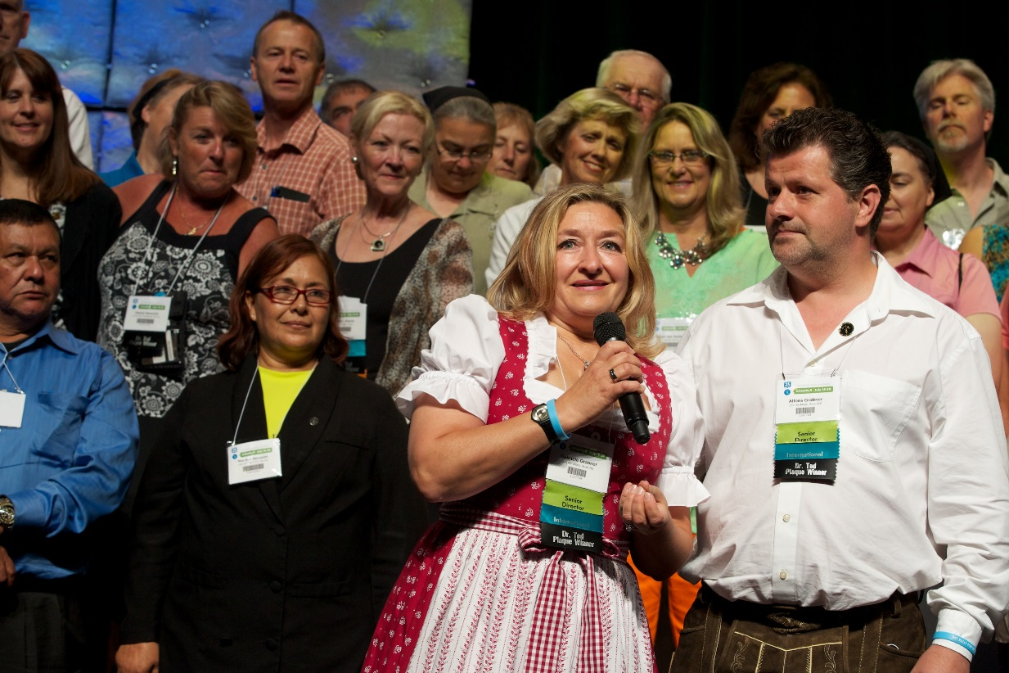
Wie volgt er?
Iedereen zal over Reliv te weten komen.
Zorg ervoor dat ze het eerst van jou horen!

Slide 38
Het enige verschil
Dezelfde producten
Hetzelfde compensatieplan
Hetzelfde systeem
Het enige verschil ben jij!
Wiens leven ga jij vandaag nog veranderen?

